Slide 1
БОУ « Егорьевская ООШ» «Преодоление риска неуспешности» » О. В. Коробкова директор

Slide 2
Факторы риска
Низкий уровень вовлечённости родителей
Высокая доля обучающихся с рисками учебной неуспешности

Slide 3
Цель программы: Создание модели эффективной школы, способствующей снижению доли обучающихся с рисками учебной неуспешности за счет создания условий организации обучения и повышения мотивации школьников к учебной деятельности, вовлечения родителей в школьную жизнь, путём создания системы эффективного партнёрства
Задачи:
1.Обеспечение позитивной динамики уровня обученности, в том числе результатов ГИА, ВПР и роста учебных достижений обучающихся.
2. Повышение компетентности педагогов по применению новых образовательных технологий для преодоления низких образовательных результатов
3. Создание системы эффективного партнерства и взаимодействия с родительской общественностью

Slide 4
Причины неуспешности
1
Стиль семейного воспитания
2
Неблагополучная социальная среда
3
Состояние здоровья и физическое
развитие детей
4
Недостаток учебной мотивации
5
Особенности психического развития.

Slide 5
Причины неуспешности
6.Личные особенности ребёнка.
7.Пробелы в образовании
8.Отсутствие приемственности.

Slide 6
Причины низкой доли вовлеченности родителей
1.Низкий ценз образования родителей.
2. Социальный статус семьи.
3. Отсутствие интереса к работе школы у родителей .
4. Неудовлетворённость качеством предоставляемых услуг.

Slide 7
Система работы со слабоуспевающими учащимися
Выявление слабоуспевающих учащихся
Изучение причин неуспеваемости
Направление работы с неуспевающими
Учет индивиду-
альных особен-
ностей личности
Учет социаль-
ных условий
Учет возрастных
особенностей
Учет состояния
здоровья
Учет сформиро-
ванности общих
и специальных
условий
Учет сформиро-
ванности общих
и специальных
условий
Формирование и развитие учебных навыков учащихся
Коррекционная
работа
Индивидуаль-
ная работа
Дифференци-
рованная работа
Дополнитель-
ные занятия
Вовлечение в
секции,
кружки
Работа с
родителями
Получение стандарта образования

Slide 8
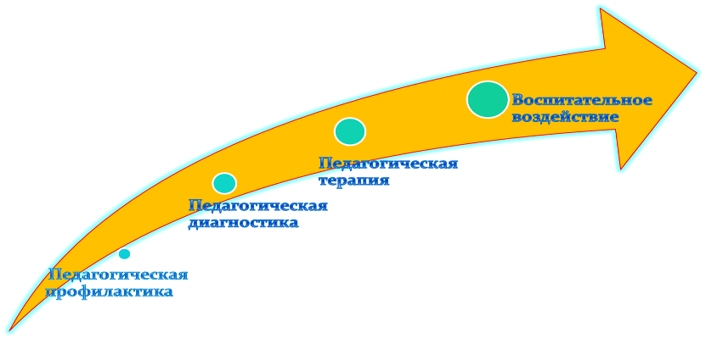
Пути преодоления неуспешности

Slide 9
Когда учитель может считать, что сделал все возможное в работе с отстающими учениками :
Если есть план индивидуальной работы с отстающими
учениками.
Если учитель 2-3 раза встретился с родителями ученика, сообщая им о его проблемах и успехах.
Если ученик получает индивидуальное задание.
Помощь и консультации.
Пересажен с последних парт к более сильному ученику.
Если у него проверяются все письменные работы.
Если ему рассказали и показали, как надо учить уроки.
И спросили за четверть 5-6 раз.

Slide 10
Как повысить уровень социального партнёрства родителей
Родительские собрания.
Совместное проведение общешкольных мероприятий.
Приглашение родителей на уроки в качестве учеников.
День вопросов и ответов(консультации,диалоги)
День открытых дверей для родителей

Slide 11
Творческих вам успехов!

